Slide 1
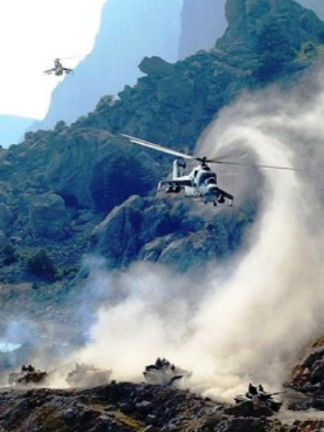
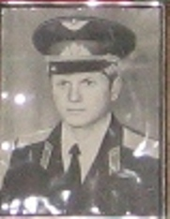
Соревнования памяти воина-афганца Виктора Островерхова.
Красноселовкая школа.

Slide 2
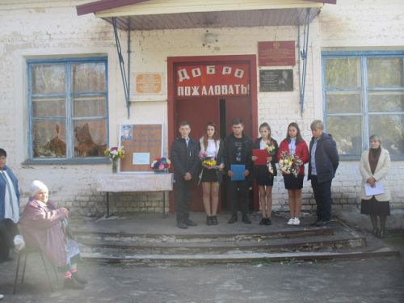

Slide 3
16 октября 2018 года в нашей школе традиционные мероприятия посвященные памяти выпускника Красносёловской школы Виктора Островерхова.
Виктор учился на хорошо и отлично. Он был активным участником внеклассной жизни класса и школы. В комитете комсомола школы отвечал за спортивную работу. Юноша увлекался спортом , являясь капитаном сборной школы по волейболу и баскетболу.
Именно в этот день в школе проходят соревнования среди учащихся школы.

Slide 4
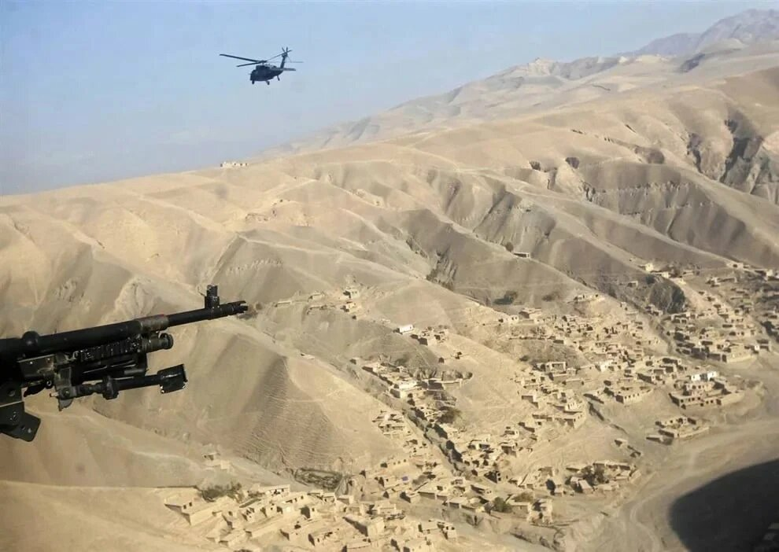
После окончания школы он поступает в Кировское военное авиационно-техническое училище. После окончания был направлен на службу в Венгрию. В Республике Афганистан - с сентября 1984 г. Совершая 105 боевой вылет лейтенант, бортовой авиационный техник - воздушный стрелок, погиб 16 октября 1984 г.

Slide 5
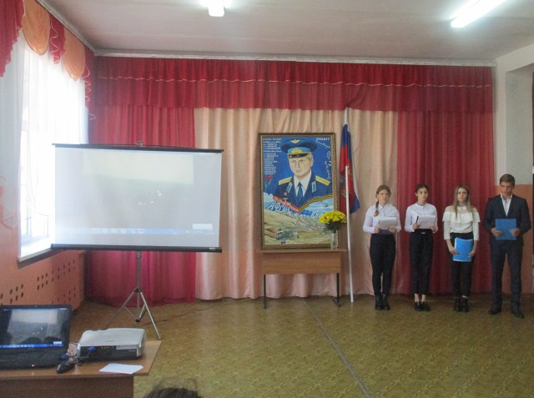

Slide 6
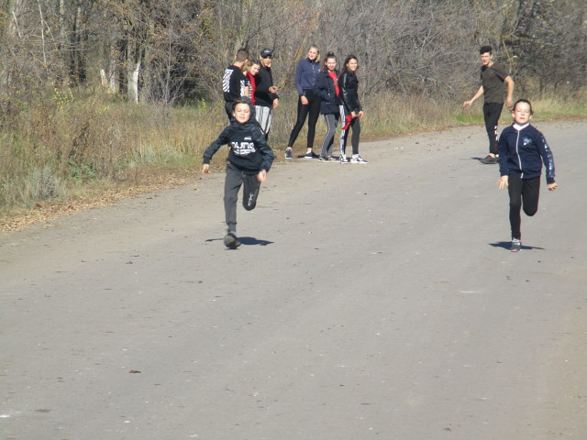

Slide 7
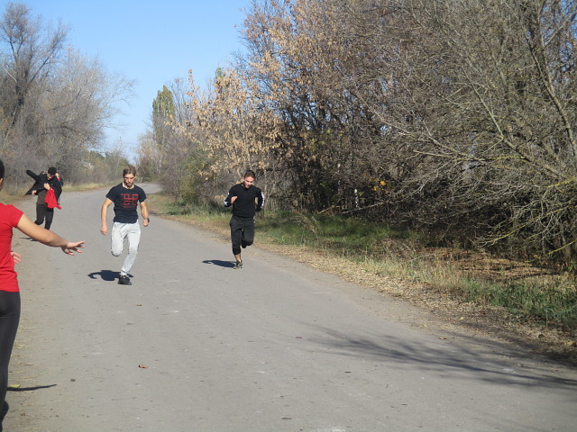

Slide 8
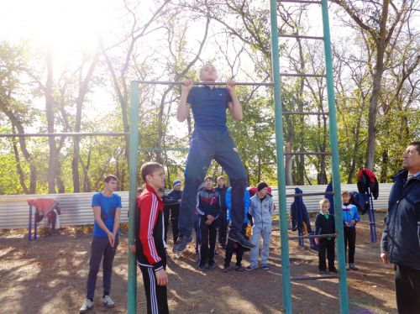
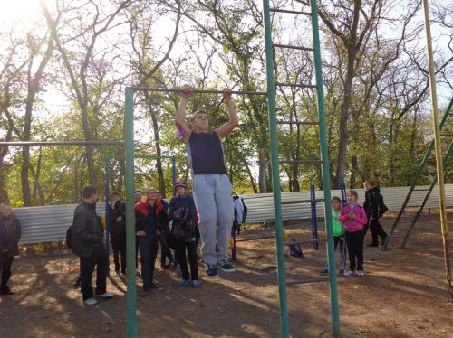

Slide 9
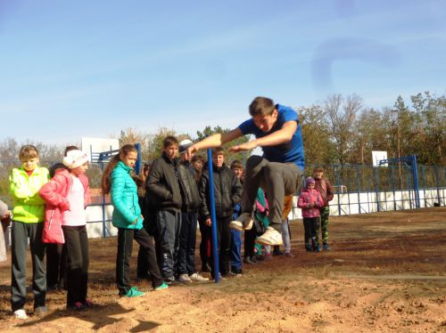
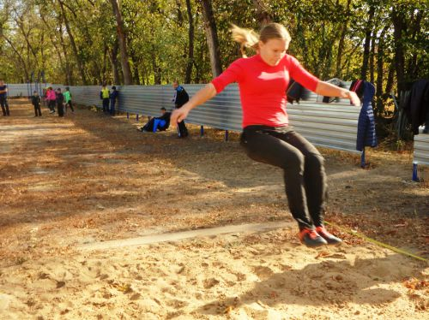

Slide 10
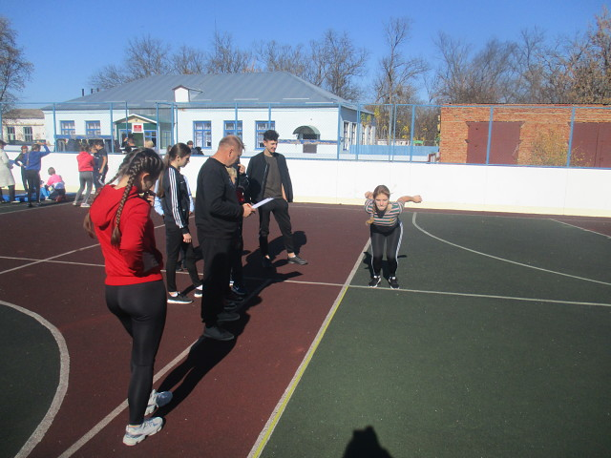
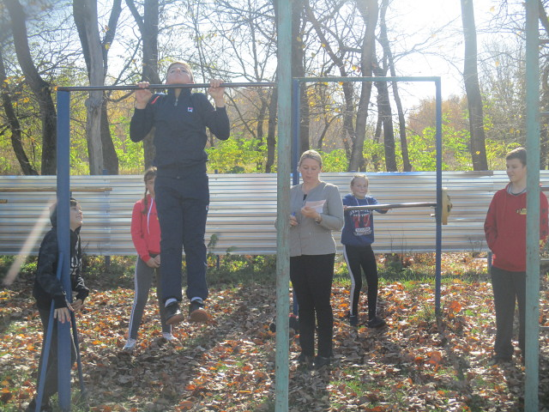

Slide 11
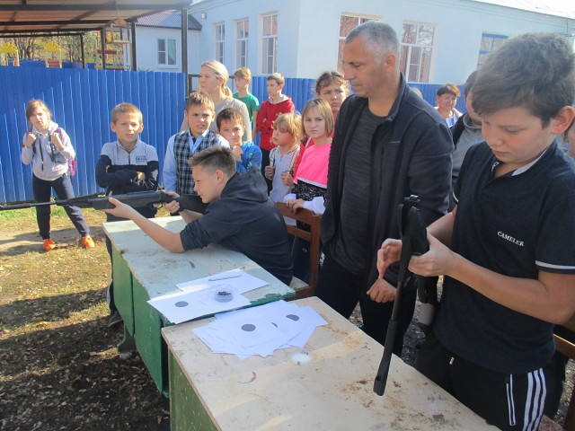

Slide 12
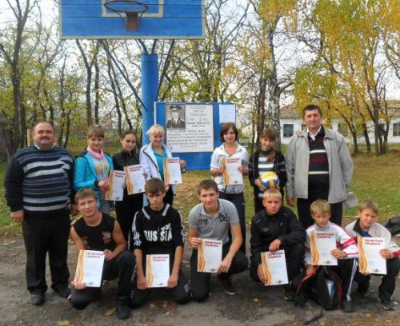

Slide 13
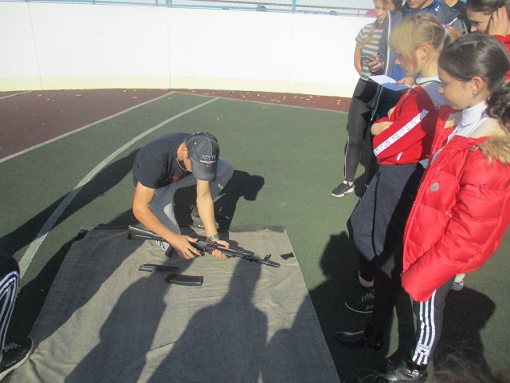

Slide 14
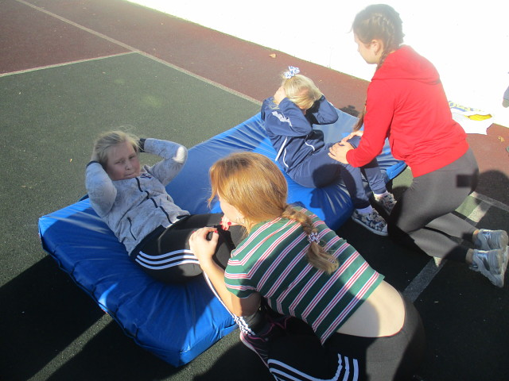

Slide 15
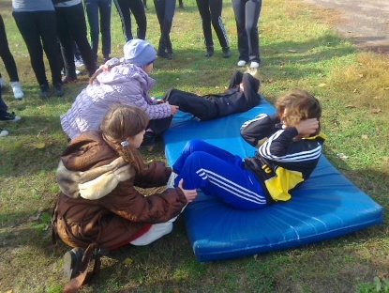

Slide 17
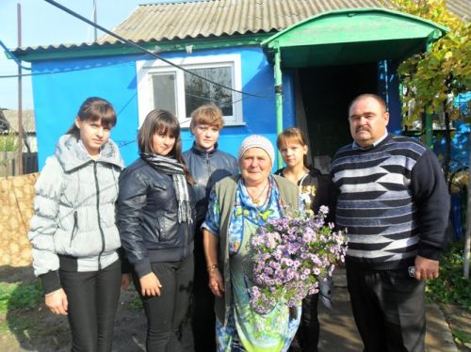

Slide 18
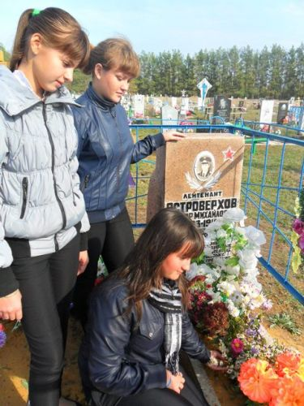

Slide 19
Разборка – сборка автомата
9-11 класс
Ситников Роман | 20 сек | 1 место
Ешков Никита | 21 сек | 2 место
Середа Максим | 26 сек | 3 место
5-8 класс
Дегтярёва Виктория | 33 сек | 1 место
Островерхов Игорь | 22 сек | 1 место
Леников Кирилл | 22 сек | 1 место
Начальные классы
Коржов Вячелав | 45 сек |  |  | 1 место

Slide 20
Стрельба из пневматической винтовки.
Дегтярёва Виктория |  | 27 очков | 1 место
Лемешкина Дана |  | 24 очка | 2 место
Онуфриева Виктория |  | 21 очко | 3 место
Щербаков Даниил |  | 27 очков | 1 место
Ешков Никита |  | 25 очков | 2 место
Прыжки в длину с места
Островерхов Игорь |  | 244 см | 1 место
Гафаров Михаил |  | 239 см | 2 место
Ешков Никита |  | 237 см | 3 место
Жулева Жанна |  | 200 см | 1 место
Онуфриева Виктория |  | 192 см | 2 место
Лемешкина Дана |  | 192 см | 2 место
Попова Вероника |  | 190 см | 3 место
Начальные классы
Радченко Рома |  | 167 см | 1 место
Ловягина Дарья |  | 154 см | 1 место

Slide 21
Потягивание
Ешков Никита | 18 раз | 1 место
Середа Максим | 15 раз | 2 место
Поднимания туловища из положения лежа на спине
Попова Вероника | 56 раз | 8 класс | 1 место
Островерхова Алена | 50 раз | 6 класс | 1 место
Собкалова Лера | 49 раз | 4 класс | 1 место
Шульгина Полина | 40 раз | 3 класс | 2 место

Slide 22
Бег 100 м
Зацепилова Ольга | 14,7 сек |  | 1 место
Жулева Жанна | 14,8 сек |  | 2 место
Ешков Никита | 12,8 сек |  | 1 место
Бег 60 м
Коржов Максим | 8,3 сек |  | 1 место
Островерхов Игорь | 8,4 сек |  | 2 место
Островерхов Михаил | 8,6 сек |  | 3 место
Радченко Роман | 10,2 сек |  | 1 место
Дубиковская Анастасия | 10,4 сек |  | 1 место
Булат Ирина | 10,4 сек |  | 1 место

Slide 23
